Slide 1

Pós-graduação Lato Sensu em Ciência de Dados e Big Data
PREVISÃO DA EXPECTATIVA DE VIDA DA POPULAÇÃO UTILIZANDO ALGORITMOS DE MACHINE LEARNING
Aluno:
Alessandra de Assis Barbosa
Belo Horizonte
2022

Slide 2
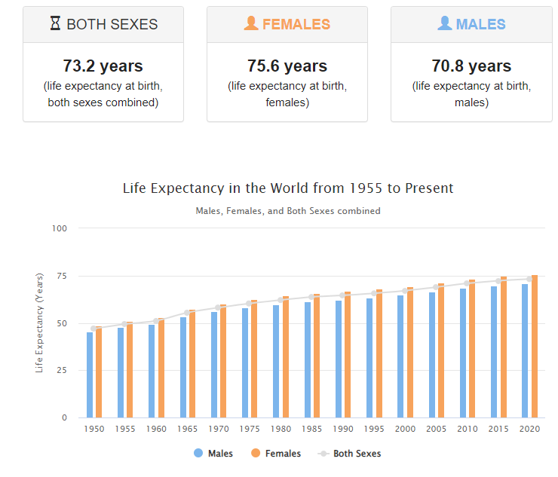
Previsão da Expectativa de Vida da População Utilizando Algoritmos de Machine Learning
A Expectativa de vida, também chamada de esperança de vida, é a expressão usada para indicar o número médio de anos que cada indivíduo provavelmente viverá caso sejam mantidas as mesmas condições vivenciadas no momento do nascimento.

Slide 3
Previsão da Expectativa de Vida da População Utilizando Algoritmos de Machine Learning
O objetivo deste trabalho é realizar uma análise exploratória que permitirá de individuar os fatores correlacionados a redução ou aumento da expectativa de vida, identificar um modelo matemático que possa ser usado para a previsão da expectativa de vida, comparar a performance de vários modelos de machine learning e a realização de cenários que possam auxiliar na tomada de decisões de investimentos público e privado.
O objetivo maior deste projeto não é somente prever a expectativa de vida nos países mas identificar fatores diretamente vinculados.

Slide 4
Previsão da Expectativa de Vida da População Utilizando Algoritmos de Machine Learning
Além disso esse trabalho também visa responder as seguintes hipótese:
Os vários fatores de previsão escolhidos inicialmente realmente afetam a expectativa de vida?
Quais são as variáveis de previsão que realmente afetam a expectativa de vida?
Um país com expectativa de vida menor (<65) deve aumentar seus gastos com saúde para melhorar sua expectativa de vida média?
Como as taxas de mortalidade de bebês e adultos afetam a expectativa de vida?
A expectativa de vida tem correlação positiva ou negativa com hábitos alimentares, estilo de vida, exercícios, fumo, bebida alcoólica etc.
Qual é o impacto da escolaridade na expectativa de vida dos humanos?
A expectativa de vida tem uma relação positiva ou negativa com o consumo de álcool?
Países densamente povoados ou altamente populosos tendem a ter menor expectativa de vida?
Qual é o impacto da cobertura de imunização na expectativa de vida?
Países mais poluídos apresentam uma expectativa de vida menor?

Slide 5
As etapas do projeto
Coleta dos dados
Processamento/
Tratamento de Dados
Análise e Exploração dos Dados
Criação de Modelos de Machine Learning
Interpretação dos Resultados
Apresentação dos Resultados
Previsão da Expectativa de Vida

Slide 6
Coleta dos dados
As etapas do projeto
Coleta dos dados
Processamento/
Tratamento de Dados
Análise e Exploração dos Dados
Criação de Modelos de Machine Learning
Interpretação dos Resultados
Apresentação dos Resultados
Previsão da Expectativa de Vida

Slide 7
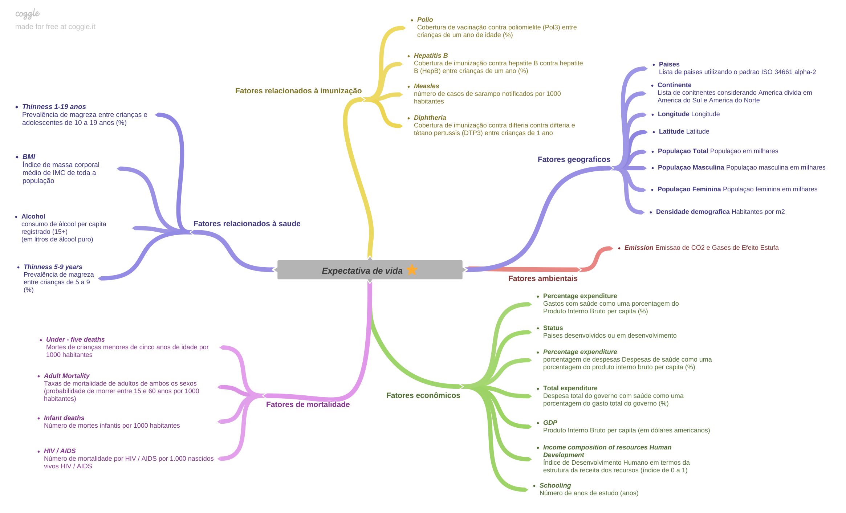
Fontes: órgão mundial da saúde e das nações unidas, dados do IBGE, organização Our World in Data e API de geolocalização.
Grandes áreas: economia, ambientais, demográficos, mortalidade, imunização, à saúde
Periodo: 2010 à 2015

Slide 8
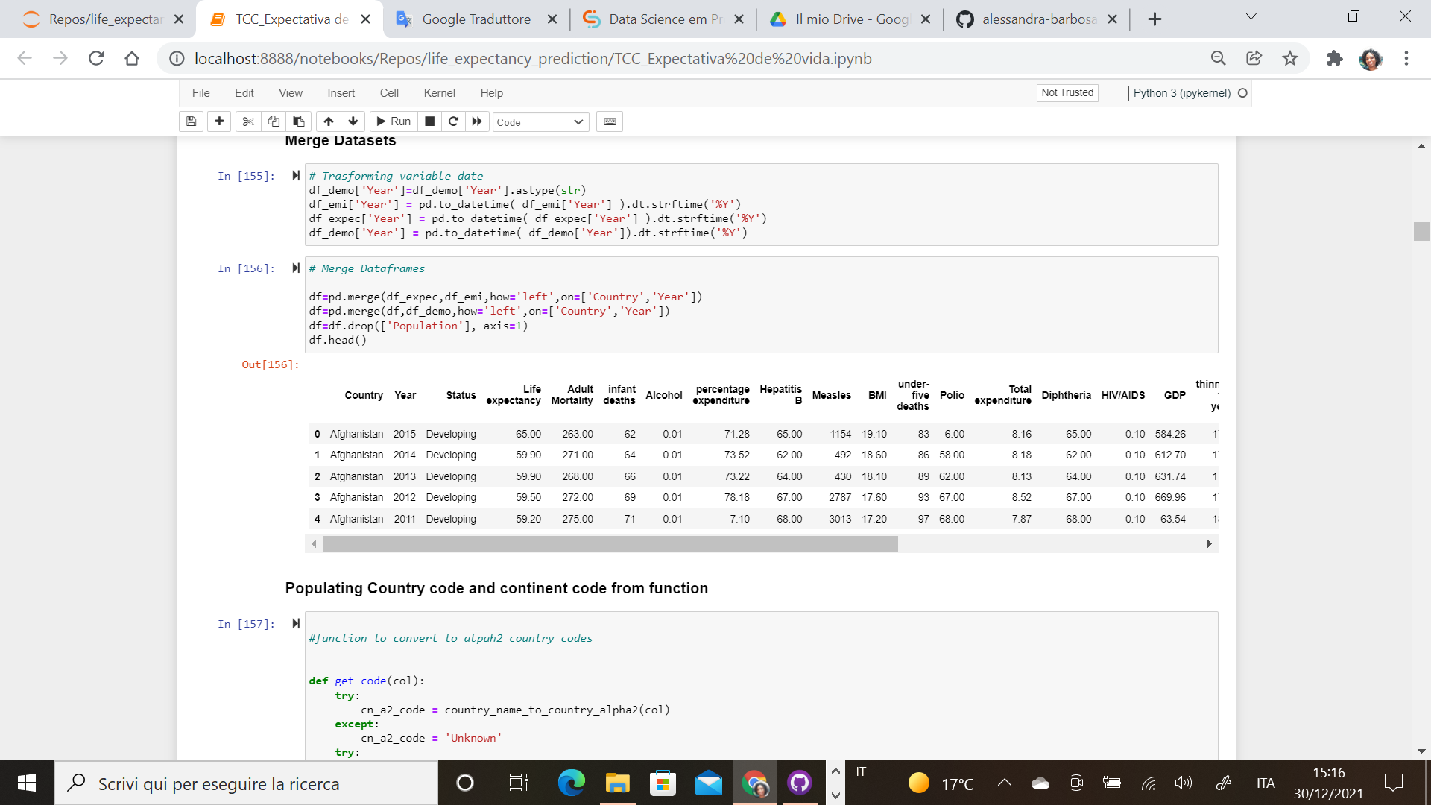

Slide 9
Processamento Tratamento de Dados
As etapas do projeto
Coleta dos dados
Processa-mento
Tratamento de Dados
Análise e Exploração dos Dados
Criação de Modelos de Machine Learning
Interpretação dos Resultados
Apresentação dos Resultados
Previsão da Expectativa de Vida

